Slide 2
Понятие маркетинговой среды
Маркетинговая среда фирмы - это совокупность активных субъектов и сил, действующих за пределами фирмы и влияющих на возможности руководства службой маркетинга устанавливать и поддерживать с целевыми клиентами отношения успешного сотрудничества.

Slide 3
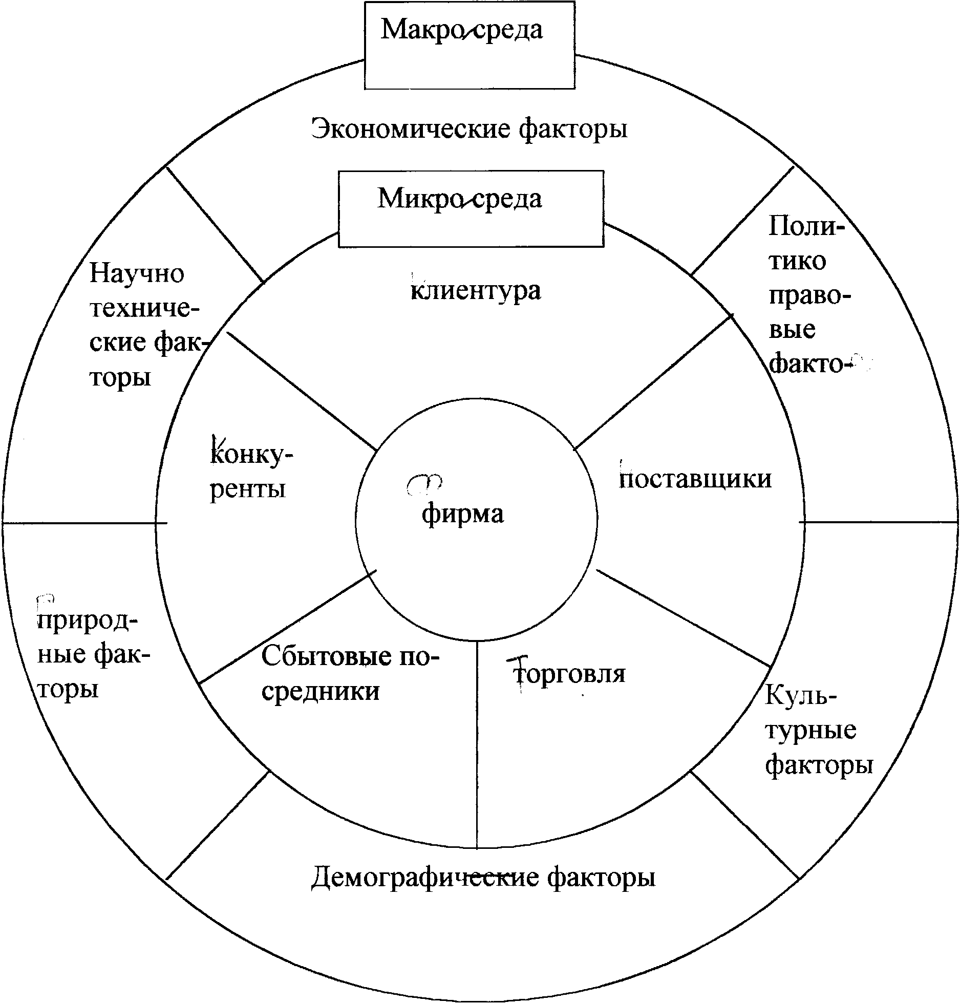
1. Маркетинговая среда слагается из микро- и макросреды

Slide 4
Маркетинговая среда
Микросреда представлена силами, имеющими непосредственное отношение к самой фирме и ее возможностям по обслуживанию клиентуры, т.е. поставщиками, маркетинговыми посредниками, клиентами, конкурентами и контактными аудиториями.
Макросреда представлена силами более широкого социального плана, которые оказывают влияние на микросреду такими, как факторы демографического, экономического, технического, политического, культурного характера

Slide 5
2. Маркетинговая среда слагается из внутренней и внешней среды
Маркетинговая среда, с точки зрения ее изучения, может рассматриваться на трех уровнях: внутренняя среда, микросреда, макросреда. Микро - и макросреда представляют собой внешнюю среду фирмы.

Slide 6
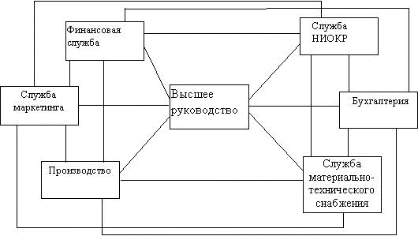
ВНУТРЕННЯЯ СРЕДА
Внутренняя среда - часть маркетинговой среды, которая находится внутри предприятия и контролируется руководством . Она включает структурные подразделения предприятия и складывающиеся между ними связи отношения. От состояния внутренней среды в значительной степени зависит стабильность функционирования, а значит и выживания в конкурентной борьбе.

Slide 7
3. Контролируемые и неконтролируемые факторы маркетинговой среды.
По степени управления и влияния на результаты деятельности фирмы факторы маркетинговой среды можно разделить на пять частей: контролируемые факторы, неконтролируемые факторы, уровень удачи или неудачи в достижении целей, обратные связи и адаптация.

Slide 8
контролируемые факторы, неконтролируемые факторы, уровень удачи или неудачи в достижении целей, обратные связи и адаптация.
Неконтролируемые факторы
Потребители
Конкуренты
Правительство
Экономика
5. Технология
6. Независимые средства массовой информации и др.
Контролируемые факторы
Высшим руководством
службой маркетинга
Степень удачи или неудачи в достижении целей

Slide 9
К числу контролируемых факторов относятся те, которые управляются фирмой и ее сотрудниками по маркетингу.
Факторы управляемые высшим руководством:
  Область деятельности
  Общие цели
  Роль маркетинга
  Роль других предпринимательских структур
  Корпорационная культура
Факторы, управляемые маркетингом
Выбор целевого рынка (размер рынка, его характеристики)
Цели маркетинга (образ компании у потребителей, сбыт, повторные покупки, прибыль, отличительные преимущества по сравнению с конкурентами)
Организация маркетинга – структурное построение для управления маркетинговыми функциями
Структура (комплекс) маркетинга
Контроль и анализ деятельности (повседневный и периодический)

Slide 10
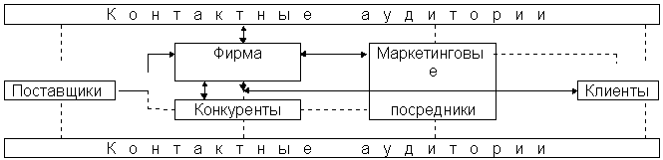
МИКРОСРЕДА ФИРМЫ

Slide 11
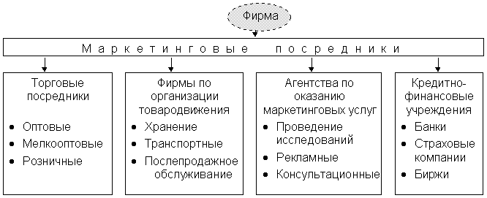
Маркетинговые посредники обеспечивают: физическое перемещение товаров от мест производства к пунктам потребления или покупки; накопление и предпродажную подготовку товаров; кредитное обеспечение; страховую поддержку; поиск потребителей; стимулирование сбыта; послепродажное обслуживание.

Slide 12
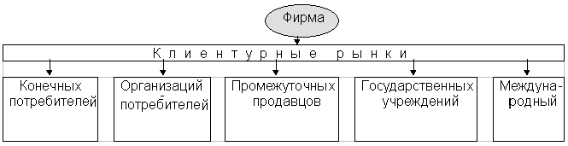
Типы клиентурных рынков

Slide 13
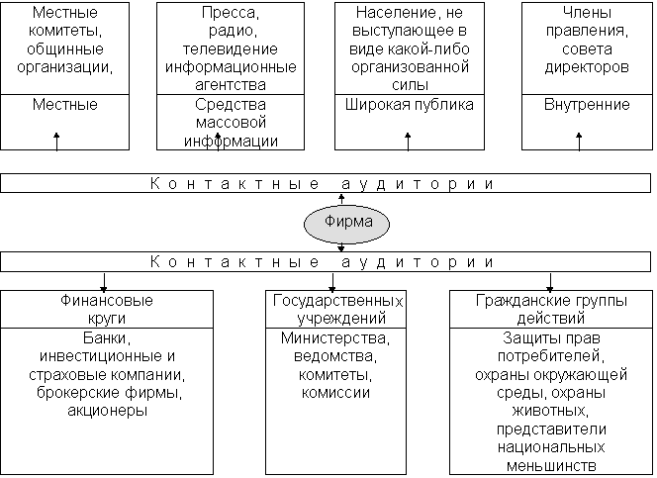
КОНТАКТНЫЕ АУДИТОРИИ
Большое влияние на деятельность предприятия, ее имидж оказывают отношения с контактными аудиториями, которые представляют группы людей, проявляющие действительный или потенциальный интерес к предприятию и влияющие на достижение стоящих перед ним целей
С точки зрения содействия или противодействия предприятию в достижении его целей контактные аудитории классифицируются на искомые, благотворные и нежелательные.

Slide 14
Важным элементом маркетинговой микросреды являются конкуренты.
Конкуренция среди фирм-производителей
Монополия
Олигополия
Монополистическая
Чистая
Конкуренция покупательского выбора
Конкуренты –желания
Товарно-родовая конкуренция
Товарно-видовая
Марочная конкуренция

Slide 15
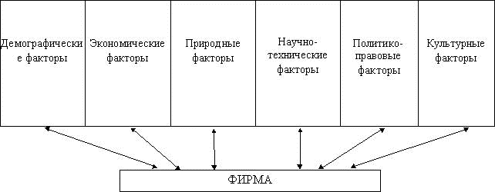
МАКРОСРЕДА ФИРМЫ

Slide 16
Демографический фактор макросреды
Численность и темпы роста населения. Территориальное размещение. Плотность населения. Миграционные потоки и тенденции. Возрастная структура. Состав семьи. Динамика рождаемости и смертности. Количество браков и разводов. Этническая и религиозная структура населения.

Slide 17
Экономический фактор макросреды
Покупательная способность населения. Общехозяйственная конъюнктура. Структура потребления граждан. «Эластичность» потребления. Уровень инфляции. Состояние финансовой системы. Уровень безработицы. Характер распределения доходов. Система налогообложения

Slide 18
Природный фактор макросреды
Наличие и перспективы использования источников сырья и энергетических ресурсов. Состояние окружающей среды и уровень ее загрязнения. Направления и степень влияния государства на процессы рационального использования и воспроизводства природных ресурсов.

Slide 19
Политико-правовой фактор макросреды
Общая политическая ситуация в стране. Правовая база, регулирующая хозяйственную деятельность. Государственная экономическая политика. Влияние общественности на решения, принимаемые государственными органами.

Slide 20
Научно-технический фактор макросреды
Темпы технологических изменений в контролируемой и смежных отраслях. Направления и динамика ассигнований на НИОКР. Инновационный потенциал фирмы и ее ближайших конкурентов. Ужесточение государственного контроля над качеством и безопасностью технологических процессов и продукции.

